Slide 1

GitHub
Pertemuan 9
Open Source System

Slide 2
Pengantar <1>
Layanan penginangan web bersama untuk proyek pengembangan perangkat lunak yang menggunakan sistem pengontrol versi Git.
Bisa dikatakan layanan hosting untuk proyek open source yang menggunakan Tool System revisi kontrol Git

Slide 3
Pengantar <2>
Github adalah jejaring sosial untuk para developer dalam mengembangkan suatu proyek
Ditulis dengan Ruby on Rails dan Erlang

Slide 4
Fasilitas <1>
Menyediakan fungsionalitas jejaring sosial dan grafik jejaring sosial untuk menampilkan bagaimana para pengembang menggarap versi repositori mereka
Situs bergaya pastebin bernama Gist yang menyajikan wiki untuk masing-masing repositori

Slide 5
Fasilitas <2>
Penginangan slide bernama Speaker Deck
Platform analisis web bernama Gauges

Slide 6
GIT
Version Control System (VCS) yang digunakan dalam tim pengembangan perangkat lunak untuk bekerja bersama
Mencatat setiap perubahan yang terjadi pada source code yang dibuat
Akses https://github.com

Slide 7
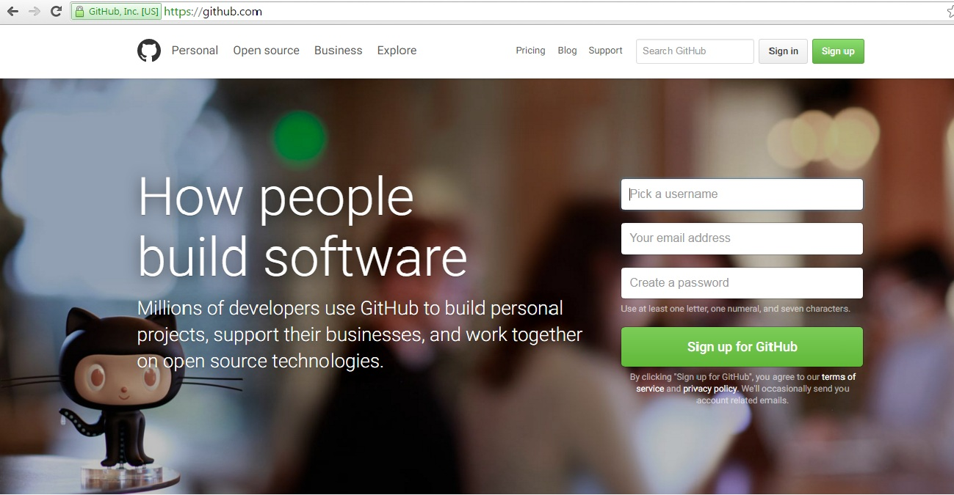

Slide 8
GITHUB vs Project Hosting <1>
Github menggunakan Git sebagai tool utama dalam merevisi
Github menyediakan free hosting untuk proyek open source, namun Github juga menawarkan hosting berbayar untuk proyek perusahaan atau pribadi yang sifatnya private
Github ditargetkan untuk para developer yang bekerja secara tim dan tidak disatu tempat

Slide 9
GITHUB vs Project Hosting <2>
Github mempunyai fitur Social seperti Twitter seperti follow atau favorit (Star)
Github mendukung semua bahasa pemrograman, anda bebas memakai bahasa dan tool yang biasa anda pakai

Slide 10
Analogi <1>
Misalkan kita sedang mengembangkan sebuah aplikasi web menggunakan PHP
Github mempunyai lebih dari 10 juta repo sofware
Jika ingin mencari proyek open source tertentu, gunakan fitur pencarian
Untuk memperkecil hasil pencarian bisa di filter berdasarkan repo, code, issue, atau nama user atau bahasa pemrograman

Slide 11
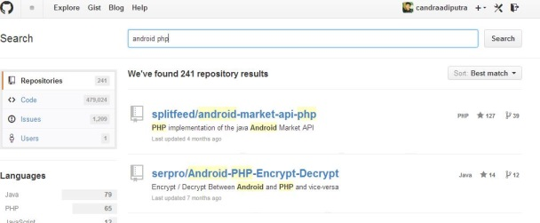
Pencarian Resource

Slide 12
Analogi <2>
Ajak semua mahasiswa IT dan programmer untuk berbagi code sehingga bermanfaat bagi orang lain atau programer lain
Tidak ada ruginya, semakin sering orang memakai code kita, reputasi kita makin meningkat
Jadi jangan pelit sharing code

Slide 13
The End

